Slide 1
Métodos
JAVA

Slide 2
Concepto
Los programas informáticos suelen ser muy complejos, como para abordarlos en su conjunto.
Por ello podemos dividir el problema en partes más simples e independientes, que pueden ser construidas y probadas por separado (modularización).
Podemos definir un método, como un conjunto de instrucciones que se ejecuta para llevar a cabo una tarea concreta y bien definida.
Con los métodos se evita reescribir código cada vez que esa tarea se quiera utilizar en un programa.
Los métodos pueden ser definidos por nosotros, o pueden ser proporcionados por el propio java. Conviene poner antes de la definición de los métodos un comentario de lo que hace.

Slide 3
Declaración de métodos
Para declarar un método lo primero que hay que especificar es la cabecera. La estructura de la misma sería:
visibilidad [static] tipoRetorno nombre ([lista de parámetros])
La visibilidad es un concepto que trataremos en la siguiente unidad. Podrá ser public, private, etc.
Después de la visibilidad podrá aparecer o no la palabra static, cuyo significado se abordará en unidades posteriores.
El tipo de retorno es el tipo de dato que tendrá el dato retornado por el método (int, double, String, etc.). En caso de que el método no devuelva nada, será void.
El nombre es libre, pero debe ser significativo, describir la acción del método, y seguir el convenio de nombrado camelCase (empezar por minúscula y marcar con una mayúscula el inicio de cada palabra. Por ejemplo, sumaEnteros).
Parámetros: puede haber uno, varios o ninguno. Irán separados por comas y acompañados por el tipo de dato de cada uno. Los parámetros proporcionan información adicional al método para que efectúe su tarea.

Slide 4

Ejemplo
La línea anterior declara un método llamado sumar que devuelve un entero y recibe como parámetro dos números enteros.
Para dar implementación o cuerpo a un método, utilizamos las llaves e incluimos las sentencias necesarias.
Los métodos que devuelven algo deben terminar con una sentencia return acompañada de un valor del mismo tipo que el indicado en la cabecera. Por ejemplo, en el caso del método sumar:

Slide 5
Parámetros
Parámetros: se denominan también parámetros formales.
Son variables locales, que usa el método para sus cálculos.
Su ámbito de existencia es el propio método, cuando éste acaba de ejecutarse se destruyen y se libera memoria.
Se puede incluir cualquier cantidad de parámetros, es una decisión del programador, pudiendo no incluir ninguno, y pueden ser de cualquier tipo (primitivos, referencias, objetos, etc).
No puede haber 2 parámetros con el mismo nombre.

Slide 6
Variables locales
Se declaran dentro del método, y existen solo mientras se ejecuta el mismo (solo son visibles para ese método), es decir, tienen carácter temporal, de ahí, que no tengan modo de acceso (public, prívate, protected).
Una variable local del método, NO puede coincidir con el nombre de un parámetro, sin embargo, podemos usar el mismo nombre de una variable local en diferentes métodos, puesto que no interfieren entre ellos.

Slide 7
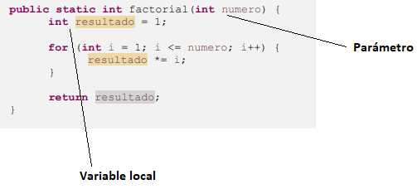
Ejemplo

Slide 8
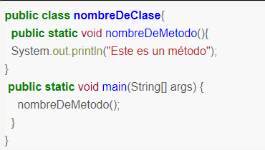
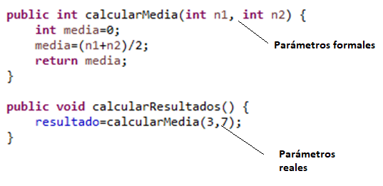
Llamada o invocación de métodos
Se efectúa en el método main, o desde cualquier otro método, y se hace por nombre.
Sintaxis: Nombre del método (argumento, argumento…)
Los argumentos se llaman también parámetros actuales o reales, no llevan tipo y están separados por comas. Son valores que se establecen en el programa llamante, y que se traspasan por valor , al método que llaman.
Los argumentos se corresponden con los parámetros por posición y tipo. Si en el paso argumento-parámetro, el tipo recibido no coincide con el esperado, hay un error. Los argumentos pueden llamarse igual que los parámetros, aunque son variables diferentes.

Slide 9
Paso de parámetros por valor
En java los argumentos siempre se pasan por valor.
Cuando los argumentos son de tipos básicos o primitivos (byte, short, int, long, float, double, char, boolean), no se traspasan los propios datos, sino una copia de ellos, por tanto aunque los parámetros varíen su valor, los argumentos no lo varían.
Cuando los argumentos son objetos o instancias de clase, se copia la dirección de memoria del argumento en el parámetro (el parámetro pasa a apuntar a la estructura de datos donde lo está haciendo el argumento), por tanto si se modifica la estructura de datos, esa modificación se mantiene. Cuando el método termina, se borra la copia de la referencia que se pasó como parámetro, pero la referencia original sigue apuntando al objeto sobre el que ha trabajado el método.

Slide 10
Método main
Es un método especial que da lugar al inicio del programa. Su cometido por tanto es iniciar el programa.
No debe ser muy extenso en cuanto a líneas del código. Debe permanecer en un segundo plano, mientras los objetos interactúan entre sí. En esencia debe limitarse a crear objetos e invocar sus métodos.
El main es estático, ya que cuando se invoca no existen objetos creados por que la ejecución del programa no ha comenzado. Es void porque su función es arrancar el programa, no devuelve su valor. Como parámetros tiene el String[] arg que es una tabla de cadenas de caracteres (se le suele llamar args, aunque no es obligatorio), donde el sistema operativo cargará los valores que debe enviar a nuestro programa

Slide 11
Realizar Ejercicio 1

Slide 12
Realizar Ejercicio 2

Slide 13
Realizar Ejercicio 3

